Slide 1






V
Â
T
L
Ý
8

Slide 2

KHỞI ĐỘNG

Slide 3
Câu1:Nêu đặc điểm của lực đẩy Ác-si-mét (điểm đặt, phương và chiều, độ lớn).
Lực đẩy Ác-si-mét có:
+ Điểm đặt lên vật.
+ Phương thẳng đứng, chiều hướng từ dưới lên trên.
+ Độ lớn bằng trọng lượng phần chất lỏng bị vật chiếm chỗ.
Câu 2. Viết công thức tính lực đẩy Ác-si-mét tác dụng lên một vật nhúng chìm trong chất lỏng. Nêu tên và đơn vị của các đại lượng có trong công thức.
* Công thức: F_{A}= d.V
Trong đó: d là trọng lượng riêng của chất lỏng (N/m³)
V là thể tích phần chất lỏng bị vật chiếm chỗ (m³).

Slide 4
Bài 12: SỰ NỔI.

Slide 5

I. ĐIỀU KIỆN ĐỂ VẬT NỔI, VẬT CHÌM
C1. Một vật nằm trong chất lỏng chịu tác dụng của hai lực: trọng lực (P) và lực đẩy Ác si mét (F_{A})
P
* Hai lực này cùng phương, ngược chiều.

Slide 6
Hãy vẽ các vectơ lực tương ứng với ba trường hợp và chọn cụm từ thích hợp điền vào các câu tương ứng phía dưới hình vẽ
a)
b)
c)
F_{A} < P
Vật sẽ . . . . .
F_{A} = P
Vật sẽ . . .
F_{A} > P
Vật sẽ . . . .
chuyển động
xuống dưới (chìm
xuống đáy bình)
đứng yên
(lơ lửng trong
chất lỏng)
chuyển động lên trên (nổi lên mặt thoáng)

Slide 7

* Khi thả 1 vật ở trong lòng chất lỏng thì:
- Vật chìm khi: F_{A} < P
- Vật nổi lên khi: F_{A} > P
- Vật lơ lửng trong chất lỏng khi: F_{A} = P

Slide 8
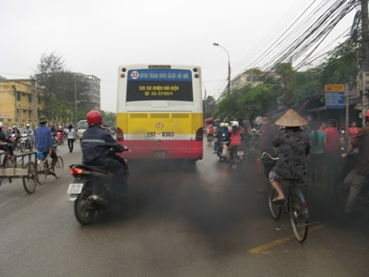
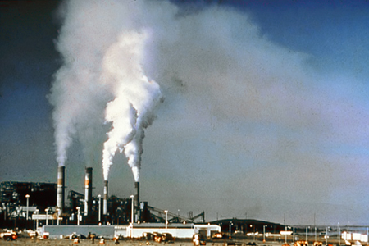
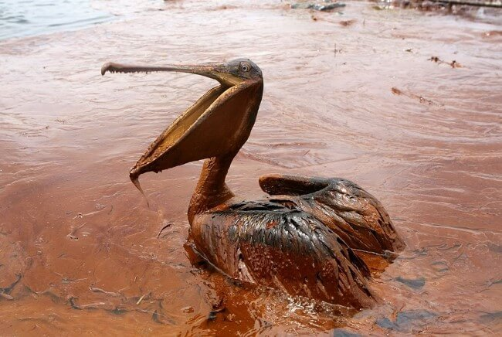
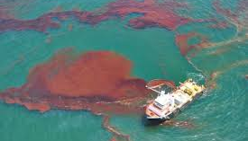
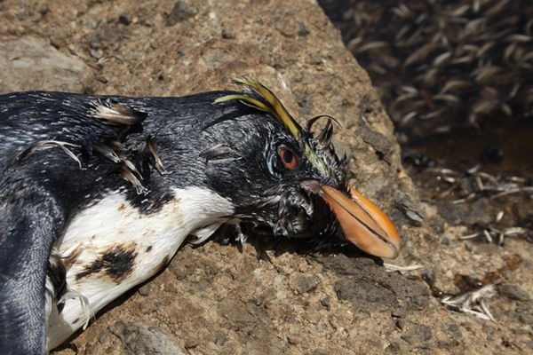
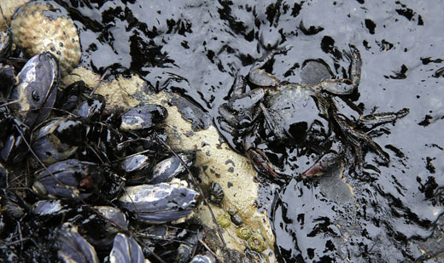
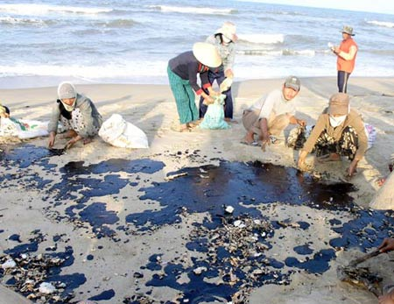
VẤN ĐỀ MÔI TRƯỜNG
- Hàng ngày sinh hoạt của con người và các hoạt động sản xuất thải ra môi trường một lượng lớn khí độc hại như: CO₂, SO₂, NO₂…. Các khí này đều nặng hơn không khí vì vậy chúng có xu hướng chuyển xuống lớp không khí sát mặt đất. Các khí này ảnh hưởng trầm trọng đến sức khỏe của con người.
- Các hoạt động khai thác và vận chuyển dầu có thể làm rò rỉ dầu lửa. Vì dầu có trọng lượng riêng nhỏ hơn trọng lượng riêng của nước nên nổi trên mặt nước.
- Lớp dầu này ngăn cản việc hoà tan ôxi vào nước. Vì vậy, sinh vật không lấy được ôxi sẽ bị chết

Slide 9



BÀI 12: SỰ NỔI
Tại sao miếng gỗ thả trong nước lại nổi?
TL: Miếng gỗ thả vào nước nổi lên vì: P_{gỗ} < F_{A}

Slide 10
II. ĐỘ LỚN CỦA LỰC ĐẨY ÁC – SI – MÉT KHI VẬT NỔI TRÊN MẶT THOÁNG CỦA CHẤT LỎNG

Slide 12
C3. Miếng gỗ thả vào nước lại nổi vì trọng lượng của miếng gỗ nhỏ hơn lực đẩy Ác – si - mét của nước.
C4. Khi miếng gỗ nổi trên mặt nước, trọng lượng của nó và lực đẩy Ác-si-mét cân bằng nhau. Vì vật đứng yên thì hai lực này là hai lực cân bằng.

Slide 14
C5: Độ lớn của lực đẩy Ác-si-mét được tính bằng biểu thức:
F_{A} = d.V
trong đó d là trọng lượng riêng của chất lỏng, còn V là gì ? Trong các câu trả lời sau đây, câu nào là không đúng ?
A. V là thể tích của phần nước bị miếng gỗ chiếm chỗ
B. V là thể tích của cả miếng gỗ
C. V là thể tích của phần miếng gỗ chìm trong nước
D. V là thể tích được gạch chéo trong hình

Slide 15
BÀI 12: SỰ NỔI
I. Điều kiện để vật nổi, vật chìm:
II. Độ lớn lực đẩy Ác si mét khi vật nổi trên mặt thoáng của chất lỏng
F_{A} = d.V
Trong đó:
d: là trọng lượng riêng của chất lỏng (N/m³)
V: là thể tích của phần vật chìm trong chất lỏng (hay thể tích phần chất lỏng bị vật chiếm chỗ) (m³)

Slide 16









GIẢI CỨU
ĐẠI DƯƠNG
TẤT CẢ SINH VẬT ĐÃ ĐƯỢC CÁC EM GIẢI CƯU!

Slide 17





Thể tích của một miếng sắt là 0,002(m³). Biết trọng lượng riêng của sắt là 10.000(N/m³). Lực đẩy tác dụng lên miếng sắt khi nhúng chìm trong nước:
A. F = 15(N)
B. F = 25(N)
C. F = 10(N)
D. F = 20(N)

Slide 18
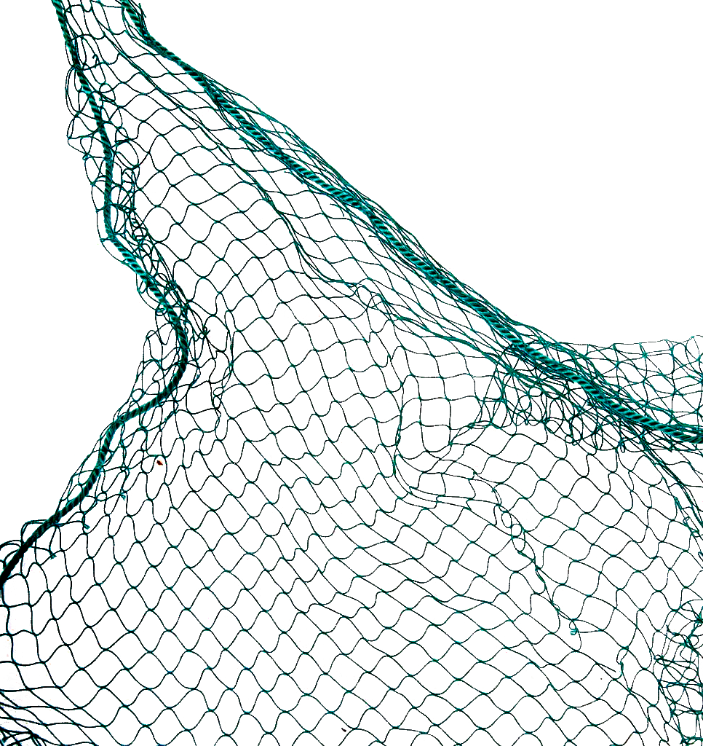




Khi vật nổi lên chất lỏng thì lực đẩy Ác – si – mét có cường độ:
A. nhỏ hơn trọng lượng của vật.
B. lớn hơn trọng lượng của vật.
C. bằng trọng lượng của vật.
D. nhỏ hơn hoặc bằng trọng lượng của vật.

Slide 19




Một vật ở trong nước chịu tác dụng của những lực nào?
A. Lực đẩy Ác – si – mét.
B. Trọng lượng và lực đẩy Ác – si – mét.
C. Lực đẩy Ác – si – mét và lực ma sát.
D. Trọng lượng.

Slide 20

Lực đẩy Ác – si – mét tác dụng lên một vật nhúng trong chất lỏng bằng:
A. trọng lượng của vật.
B. trọng lượng của chất lỏng.
C. trọng lượng của phần vật nằm dưới mặt chất lỏng.
D. trọng lượng phần chất lỏng bị vật chiếm chỗ.

Slide 21
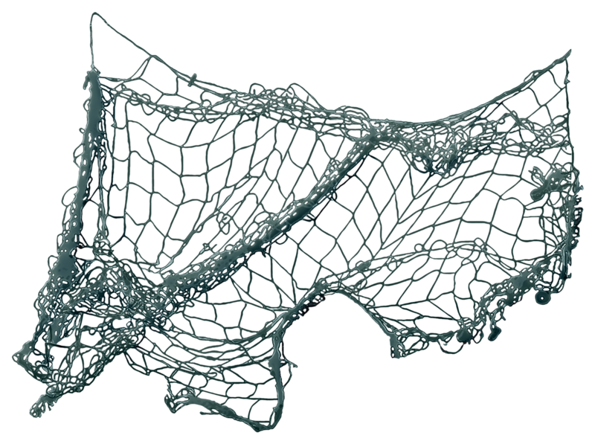


Tàu to và nặng hơn kim
Thế mà tàu nổi, kim chìm, tại sao?
*Biết rằng kim là một vật đặc, còn tàu bên trong có nhiều khoảng trống.
Tàu nổi vì trọng lượng riêng của tàu nhỏ hơn trọng lượng riêng của nước.
Kim chìm vì trọng lượng riêng của kim lớn hơn trọng lượng riêng của nước.

Slide 22


Khi ôm một tảng đá trong nước ta thấy nhẹ hơn khi ôm nó trong không khí. Sở dĩ như vậy là vì:
A. khối lượng của tảng đá thay đổi.
B. khối lượng của nước thay đổi .
C. lực đẩy của nước.
D. lực đẩy của tảng đá .

Slide 23

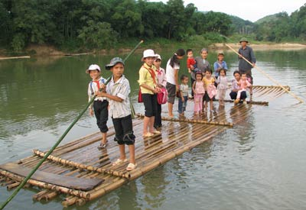
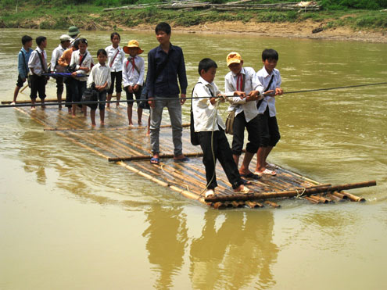
BÈ GỖ

Slide 24
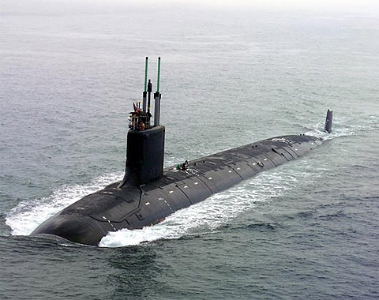
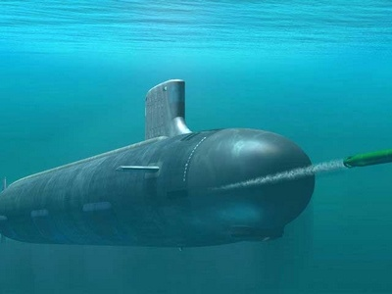
a/ Hình ảnh tàu ngầm đang nổi trên nước
b/ Hình ảnh tàu ngầm đang chuyển động trong lòng biển

Slide 25
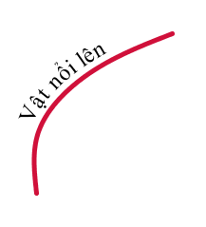


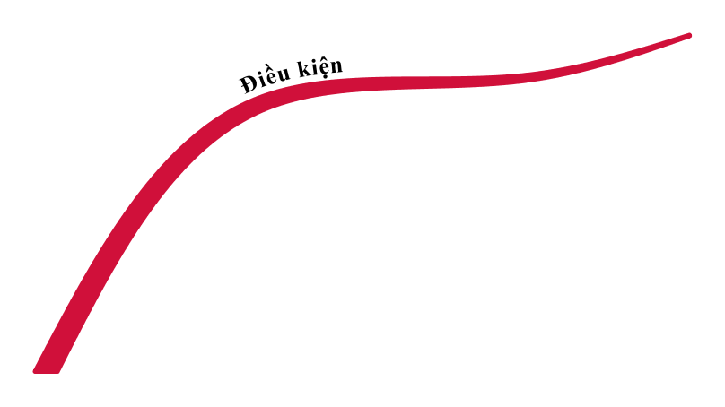

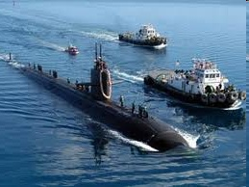

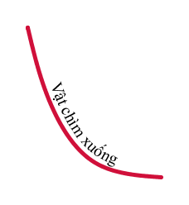







P < F_{A}
d_{v} < d_{l}
P = F_{A}
d_{v} = d_{l}
P > F_{A}
d_{v} > d_{l}
d: là trọng lượng riêng của chất lỏng(N/m³ )
Độ lớn của lực đẩy Ác-si-mét khi vật nổi trên mặt thoáng của chất lỏng
F_{A} = d.V
V: là thể tích của phần chất lỏng bị vật chiếm chỗ (m³ )

Slide 26
Công việc về nhà
- Học bài.
Làm bài tập sách bài tập: 12.1; 12.2; 12.6; 12.8; 12.12.
Ôn lại các kiến thức đã học bài 7; 8; 9; 10; 12.
Tóm tắt nội dung các bài học bằng bản đồ tư duy.

